Slide 1
Всероссийская научная конференция
«Современная Российская медиевистика».
Москва, Институт всеобщей истории РАН. 27-29 июня 2022 г.
«Французский двор XVI века: что еще о нем мы не знаем?».
Проект РНФ № 21-18-00181. 2021-2023 гг. Итинерарии власти. Передвижения правителей России и Западной Европы в политической культуре XVI – начала XVII в.
д.и.н. В.В. Шишкин (Северо-Западный институт управления РАНХиГС)

Slide 2
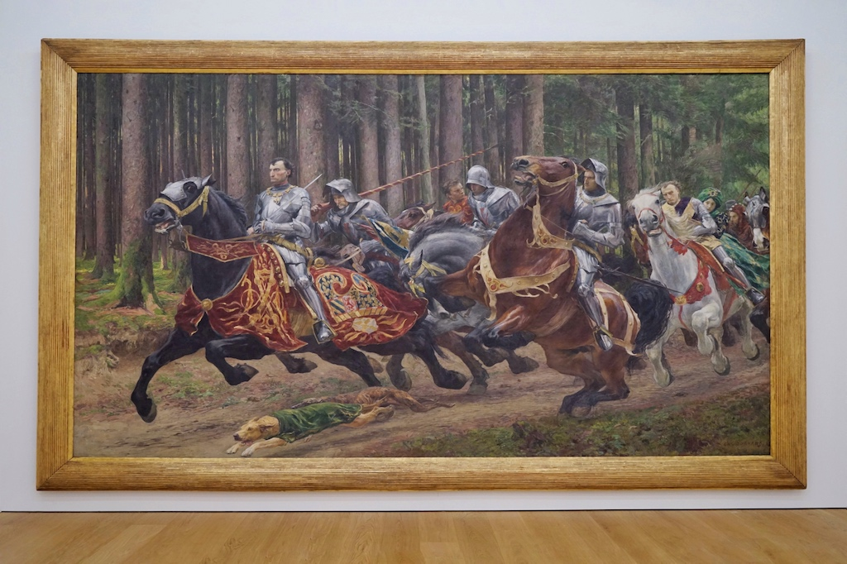
Итинерарии власти. Передвижения правителей России и Западной Европы в политической культуре XVI – начала XVII в.
Проект предполагает изучение передвижений монархов России и Западной Европы (Франции, Англии и Германии) XVI – начала XVII в., выявление особенностей маршрутов и факторов, влиявших на их выбор, а также специфику взаимодействия государей и их придворных с различными группами подданных, с которыми их сталкивали эти поездки.

Slide 3
Итинерарии власти. Передвижения правителей России и Западной Европы в политической культуре XVI – начала XVII в.
Актуальность и перспективные задачи
Актуальность связана с соответствующими историографическими тенденциями куриальных исследований; наличием соответствующей малоизученной архивной документации в российских архивах и библиотеках.
Планируется осуществить комплексное исследование итинерариев правителей XVI – начала XVII в.
Работа предполагает детальные реконструкции передвижений монархов: Ивана Грозного и его двора, французского короля Карла IX и членов его семьи, английских и немецких правителей и государственных деятелей XVI в.

Slide 4
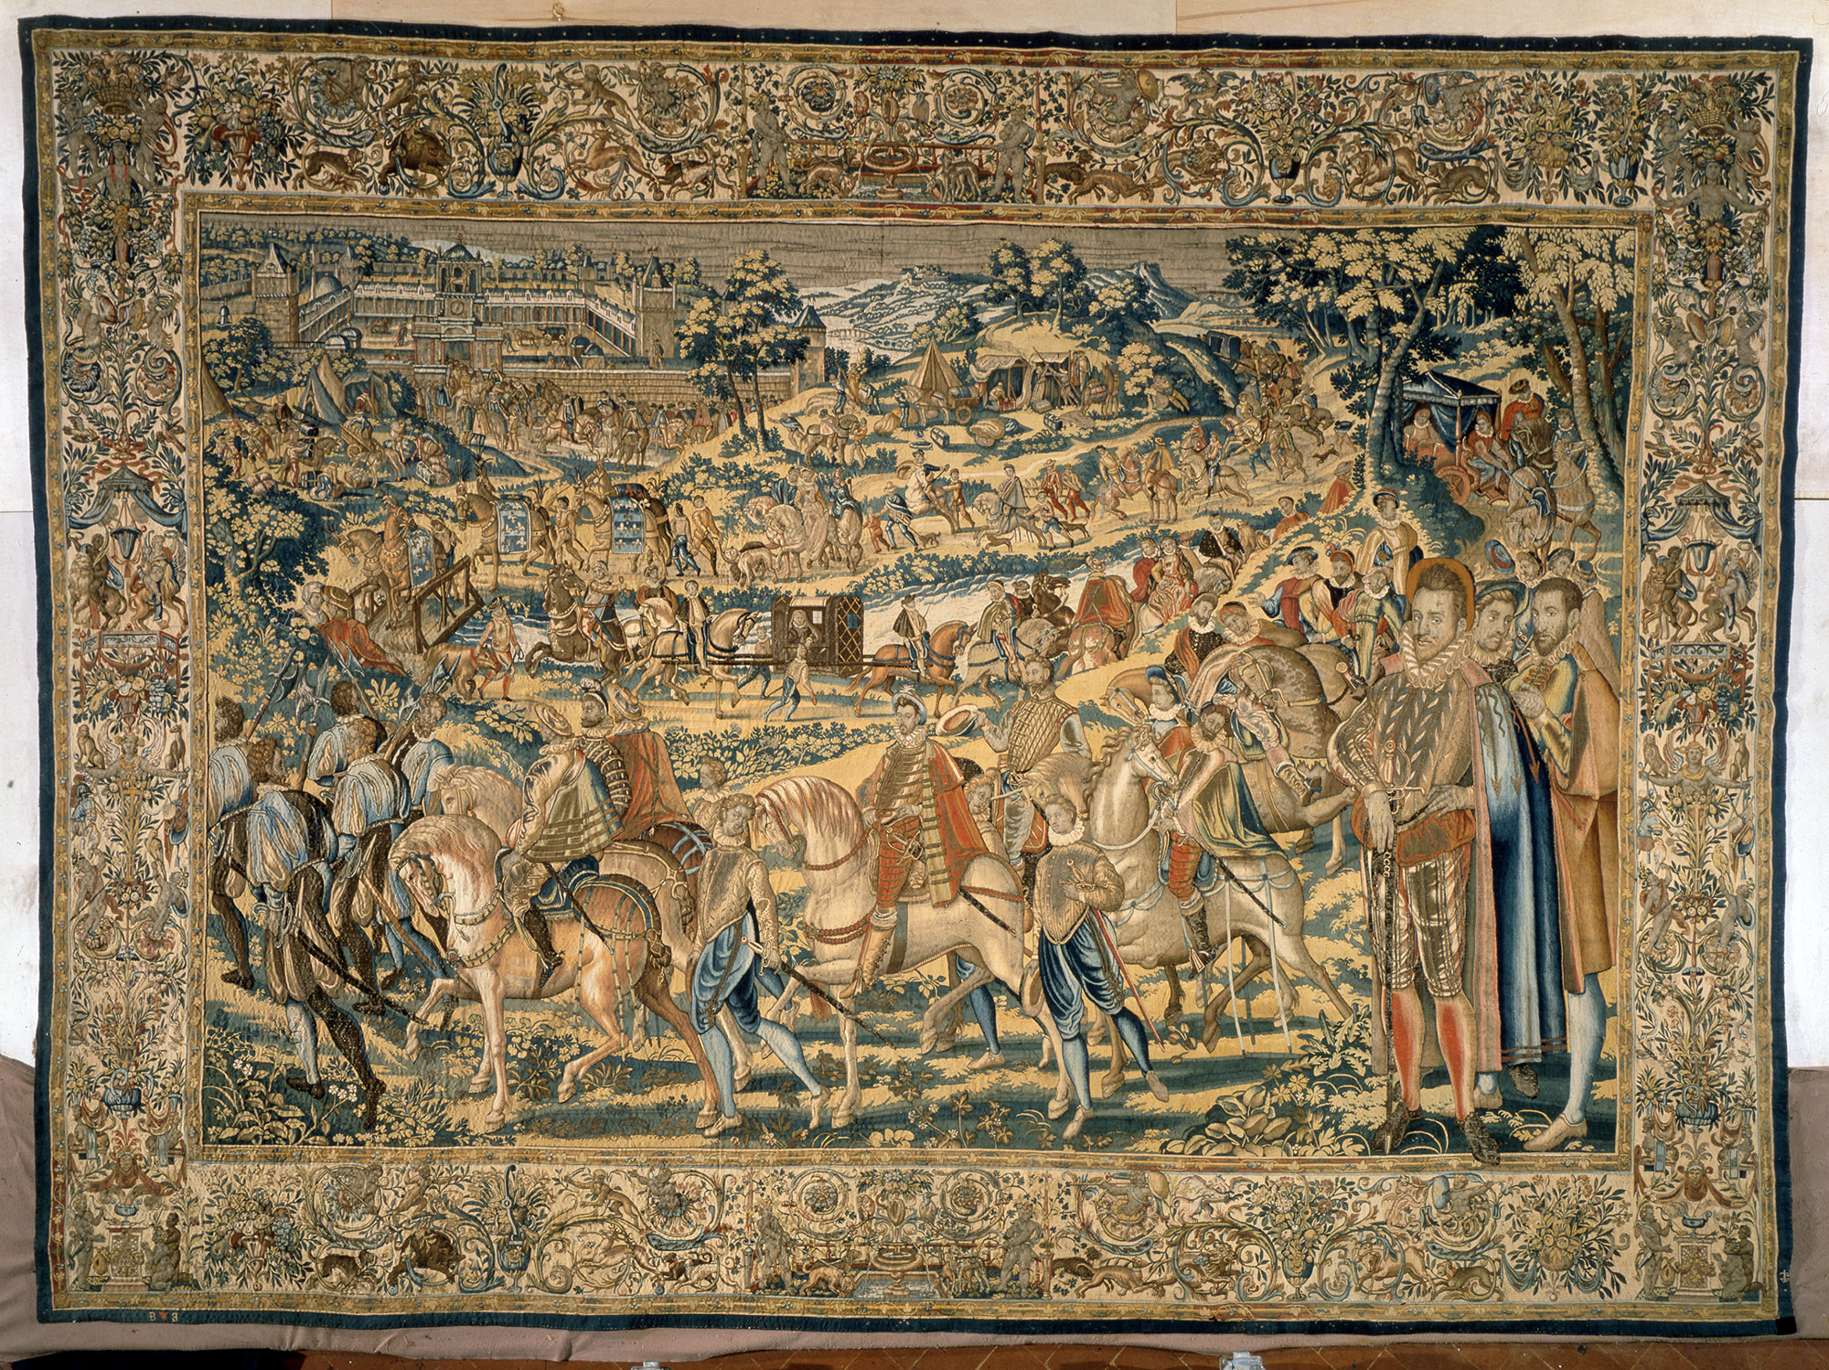
Итинерарии власти. Передвижения правителей России и Западной Европы в политической культуре XVI – начала XVII в.
Итоги работы над проектом в 2021 г.
Составлен итинерарий Карла IX Валуа, 1561-1574
Составлен предварительный итинерарий Ивана IV Грозного
Составлена база данных поcещений Елизаветой I Английской подданных-католиков, а также итинерарий ее визитов к епископам
Подготовлена публикация писем графа Эссекса
Участие в пяти конференциях, в т.ч. в двух международных
Подготовлено к печати 4 статьи

Slide 5
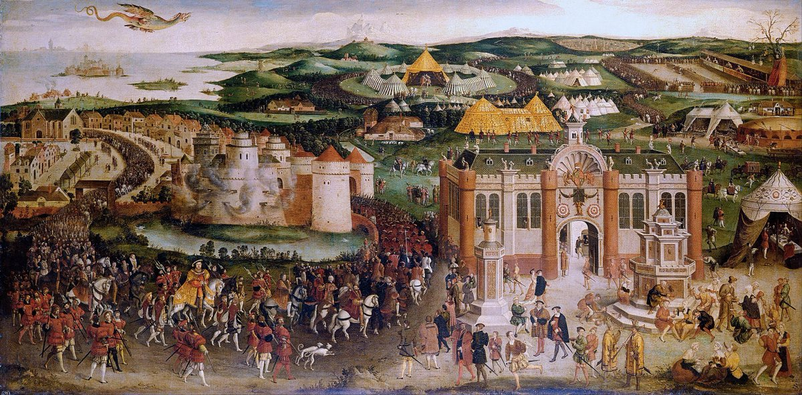
Итинерарии власти. Передвижения правителей России и Западной Европы в политической культуре XVI – начала XVII в.
Текущая работа коллектива в 2022 г.
Составление полной базы данных о передвижениях царя Ивана IV и его двора
Подготовка предварительного реестра итинерариев Франциска II де Валуа, Маргариты де Валуа, Франсуа де Валуа, герцога Алансонского
Уточнений итинерариев Елизаветы Английской
Составление предварительного итинерария Августа I Cаксонского

Slide 6
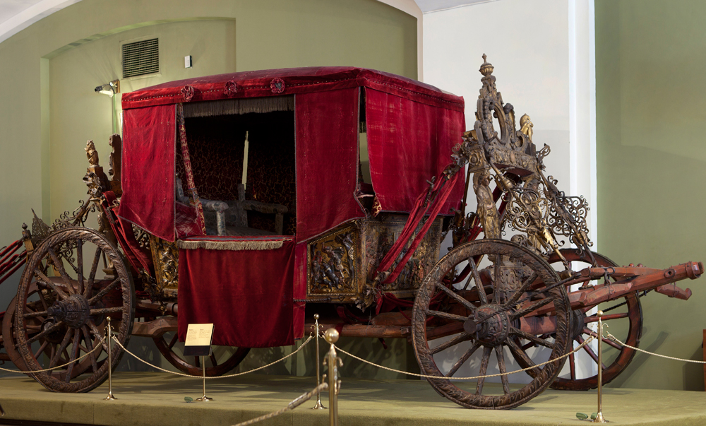
Итог проекта «Итинерарии власти. Передвижения правителей России и Западной Европы в политической культуре XVI – начала XVII в.»:
Подготовка коллективной монографии по теме проекта. Издательство «Наука», 2023 г.

Slide 7
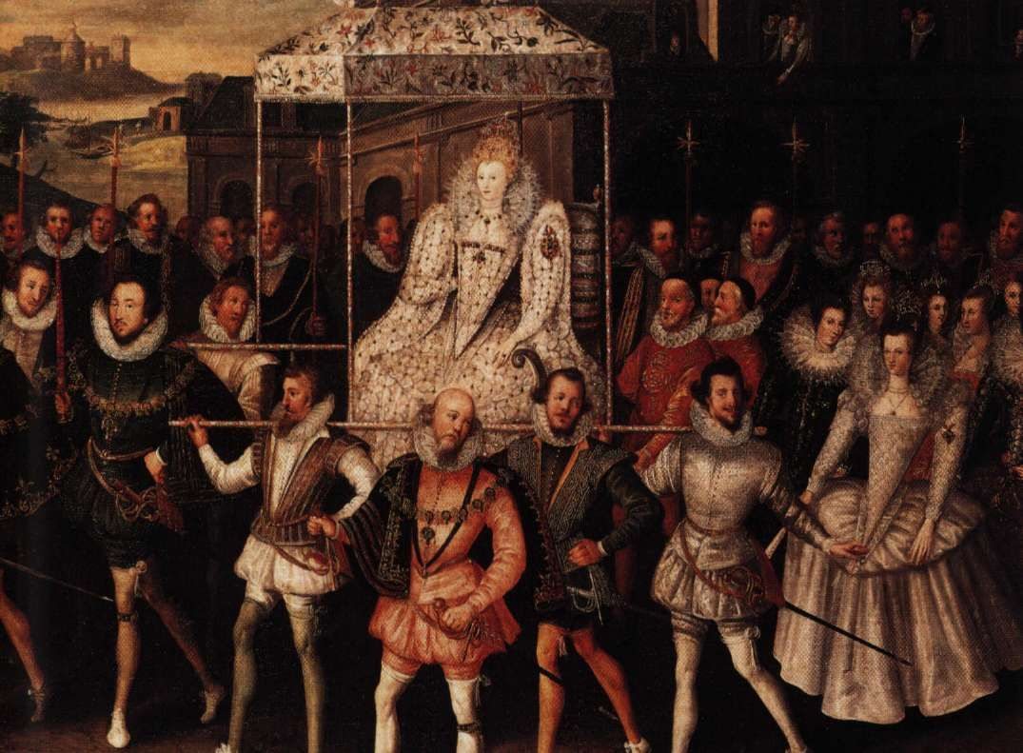
Значимость работы
Составление базы данных властных итинерариев монархов XVI-XVII вв. для последующих исследований
Введение в научный оборот новых исторических источников из российских хранилищ
Обновление представлений о механизмах принятия решений и организации управления во время поездок и перемещений монархов России и Европы

